Slide 1
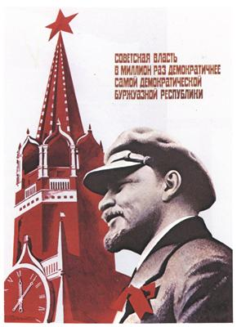
Становление советской власти

Slide 2
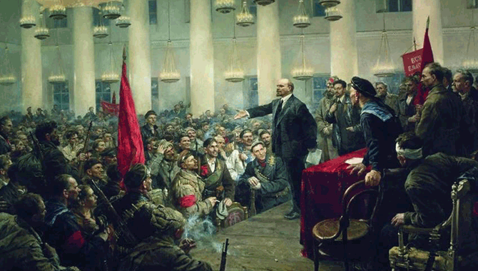
Выступление Ленина на 2-м съезде .советов

Slide 3
II съезд Советов. Первые декреты советской власти. (25 октября )
Из 739 делегатов:
338 составляли большевики,
127 мандатов принадлежало левому крылу эсеровской партии, поддерживавшему большевистскую идею вооруженного восстания.
Меньшевики и правые эсеры резко осудили действия большевиков и потребовали от съезда начать переговоры с Временным правительством

Slide 4
Декрет о земле.
1) Помещичья собственность на землю отменяется немедленно без всякого выкупа. 2) Помещичьи имения, равно как все земли удельные, монастырские, церковные переходят в распоряжение волостных земельных комитетов и уездных Советов крестьянских депутатов, впредь до Учредительного собрания. 3) Какая бы то ни была порча конфискуемого имущества, принадлежащего отныне всему народу, объявляется тяжким преступлением, караемым революционным судом. 4) Для руководства по осуществлению великих земельных преобразований, впредь до окончательного их решения Учредительным собранием, должен повсюду служить следующий крестьянский наказ, составленный на основании 242 местных крестьянских наказов редакцией «Известий Всероссийского Совета Крестьянских Депутатов»...

Slide 5
1) Право частной собственности на землю отменяется навсегда; земля не может быть ни продаваема, ни покупаема, ни сдаваема в аренду либо в залог, ни каким-либо другим способом отчуждаема. Вся земля отчуждается безвозмездно, обращается во всенародное достояние и переходит в пользование всех трудящихся на ней. 3а пострадавшими от имущественного переворота признается лишь право на общественную поддержку на время, необходимое для приспособления к новым условиям существования. 2) Все недра земли руда, нефть, уголь, соль и т.д.,. а также леса и воды, имеющие общегосударственное значение, переходят в исключительное пользование государства. Все мелкие реки, озера, леса и проч. переходят в пользование общин при условии заведования ими местными органами самоуправления.

Slide 6
3) Земельные участки с высококультурными хозяйствами: сады, плантации, рассадники, питомники, оранжереи и тому подобные, не подлежат разделу, а превращаются в показательные и передаются в исключительное пользование государства или общин, в зависимости от размера и значения их. 4) Конские заводы, казенные и частные племенные скотоводства и птицеводства и проч. конфискуются, обращаются во всенародное достояние и переходят либо в исключительное пользование государства, либо общины, в зависимости от величины и значения их. Вопрос о выкупе подлежит рассмотрению Учредительного собрания.

Slide 7
5) Весь хозяйственный инвентарь конфискованных земель, живой и мертвый, переходит в исключительное пользование государства или общины.в зависимости от величины и значения их, без выкупа. Конфискация инвентаря не касается малоземельных крестьян. 6) Право пользования землею получают все граждане (без различия пола) Российского государства, желающие обрабатывать ее своим трудом, при помощи своей семьи или в товариществе, и только до той поры.пока они в силах ее обрабатывать. Наемный труд не допускается.

Slide 8
Декрет о мире
Декрет о мире провозгласил выход России из войны. Съезд обратился ко всем воюющим правительствам и народам с предложением всеобщего мира без аннексий и контрибуций.
В основу Декрета о земле были положены 242 местных крестьянских наказа I съезду Советов, в которых излагались представления крестьян об аграрной реформе.

Slide 9
Декрет о власти
.
провозглашал повсеместный переход власти к Советам рабочих, солдатских и крестьянских депутатов. Съезд избрал новый состав Всероссийского центрального исполнительного комитета (ВЦИК). В него вошли 62 большевика и 29 левых эсеров.
Исполнительная власть передавалась временному правительству — Совету народных комиссаров (СНК) — во главе с В. И. Лениным. При обсуждении и принятии каждого декрета подчеркивалось, что они носят временный характер — до созыва Учредительного собрания.
.

Slide 10
ДЕКЛАРАЦИЯ ПРАВ НАРОДОВ РОССИИ
Съезд Советов в июне этого года провозгласил право народов на свободное самоопределение. Второй Съезд Советов в октябре этого года подтвердил это неотъемлемое право народов России более решительно и определенно. Исполняя волю этих Съездов, Совет Народных Комиссаров решил положить в основу своей деятельности по вопросу о национальностях России следующие начала: 1. Равенство и суверенность народов России. 2. Право народов России на свободное самоопределение вплоть до отделения и образования самостоятельного государства. 3. Отмена всех и всяких национальных и национально-религиозных привилегий и ограничений. 4. Свободное развитие национальных меньшинств и этнографических групп, населяющих территорию России...

Slide 11
Первые декреты
29 октября был подписан декрет об установлении 8-часового рабочего дня.
2 ноября 1917 г. советское правительство приняло Декларацию прав народов России. (были сформулированы важнейшие положения, определявшие национальную политику советской власти:
равенство и суверенность народов России,
право народов России на свободное самоопределение, вплоть до отделения и образования самостоятельного государства,
отмена всех и всяких национальных и национально-религиозных привилегий и ограничений,
свободное развитие национальных меньшинств).

Slide 12
Первые декреты
10 ноября было ликвидировано сословное деление общества.
20 ноября 1917 г. советское правительство выступило с обращением «Ко всем трудящимся мусульманам России и Востока», в котором объявило верования и обычаи, национальные и культурные учреждения трудящихся мусульман свободными и неприкосновенными.
18 декабря были уравнены гражданские права мужчин и женщин.
23 января 1918 г. был издан декрет об отделении церкви от государства и школы от церкви.
29 октября 1918 i. Всероссийский съезд союзов рабочей и крестьянской молодежи объявил о создании Российского коммунистического союза молодежи (РКСМ).

Slide 13
Первые декреты
В декабре 1917 г. при Совете народных комиссаров была создана Всероссийская чрезвычайная комиссия (ВЧК) для «борьбы с контрреволюцией, саботажем и спекуляцией» — первый карательный орган советской власти.
поддержка Всероссийского съезда Советов крестьянских депутатов, проходившего в ноябре и начале декабря 1917 г.
Решение о слиянии ЦИК Советов крестьянских депутатов с ЦИК Советов рабочих и солдатских депутатов. Поддержка крестьянством большевистского Декрета о земле привела правых эсеров во ВЦИК, а левых — в правительство.
В ноябре — декабре 1917 г. в СНК вошли семь представителей левых эсеров.

Slide 14
Судьба Учредительного собрания.
попытка перехвата власти законным путем — при помощи Учредительного собрания.
меньшевики и эсеры
Итоги выборов
Большевики - 23,9% избирателей,
40% голосовали за эсеров, причем в списках преобладали правые эсеры.
Меньшевики получили 2,3%,
а кадеты — 4,7% голосов.

Slide 15
Декларация прав трудящегося и эксплуатируемого народа.
3 января 1918 г. ВЦИК принял написанную В. И. Лениным Декларацию прав трудящегося и эксплуатируемого народа.

Slide 16
5 января, в день открытия Учредительного собрания, в Петрограде прошла демонстрация в его защиту, организованная эсерами и меньшевиками. По приказу властей она была расстреляна.

Slide 17
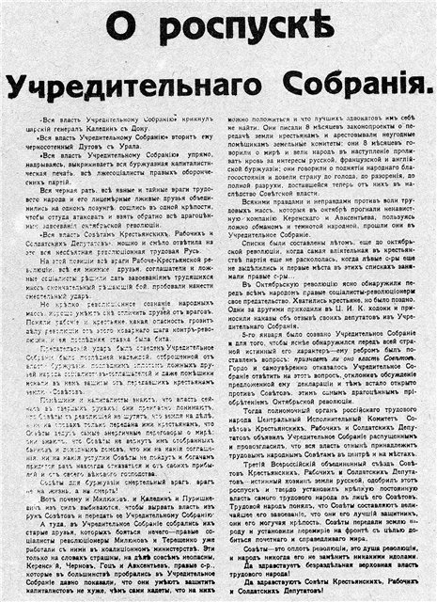
В ночь с 6 на 7 января 1918 г. ВЦИК принял декрет

Slide 18
Формирование советской государственности.
10 января 1918 г. - завершилось объединение Советов рабочих, солдатских и крестьянских депутатов в единую государственную систему. (III съезд)
III съезд принял Декларацию прав трудящегося и эксплуатируемого народа.
В июле 1918 г.- принятие Конституции, которая законодательно оформила установление диктатуры пролетариата в форме советской власти. (V съезд)
Герб РСФСР 1918 года,
принятый В.И.Лениным.

Slide 19
Первая Конституция
Все обязаны были трудиться («Не трудящийся да не ест»),
охранять завоевания социалистической революции.
Некоторые категории населения были ограничены в правах. Так, избирательных прав лишались лица, использующие наемный труд с целью извлечения прибыли или живущие на нетрудовые доходы, бывшие служащие царской полиции, священники.
За рабочими закреплялись избирательные преимущества по сравнению с крестьянами: 5 голосов крестьян приравнивались к одному голосу рабочего.

Slide 20
Сепаратный мир или революционная война?
Идея мировой революции
идея революционной войны
поддержка пролетариата других стран
большевики предлагают всем державам заключить демократический мир, а в случае отказа начнут революционную войну с мировым капиталом.

Slide 21
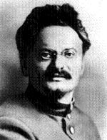
Переговоры о мире.
7 ноября 1917 г. народный комиссар по иностранным делам Л. Д. Троцкий обратился к правительствам всех воюющих держав с предложением о заключении всеобщего демократического мира.
согласие начать переговоры было получено только от Германии.

Slide 22
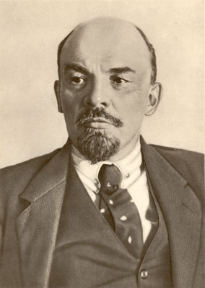
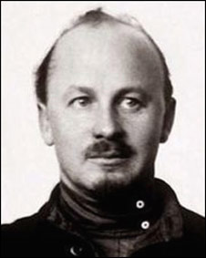
Позиции большевиков
Немедленное заключение сепаратного мира с Германией
продолжении революционной войны, которая должна была зажечь пожар мировой революции
«Войну не прекращаем, армию демобилизуем, но мира не подписываем».

Slide 23
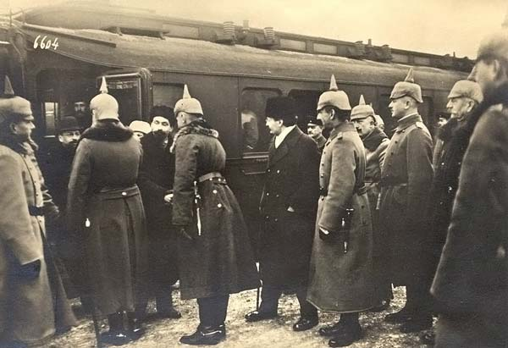
Брест-Литовский мир
от России отторгались Польша, Литва, часть Латвии, Белоруссии и Закавказья. Советское правительство должно было вывести свои войска из Латвии и Эстонии, а также из Финляндии, получившей независимость согласно декрету от 18(31) декабря 1917 г. Армия должна была покинуть и Украину, куда по приглашению ее правительства вводились австро-германские войска.
23 февраля советское правительство получило германский ультиматум.
3 марта 1918 года.

Slide 24
Экономическая политика новой власти.
13 мая 1918 г. был опубликован декрет ВЦИК и СНК «О предоставлении наркомату продовольствия чрезвычайных полномочий по борьбе с деревенской буржуазией, укрывающей хлебные запасы и спекулирующей ими».
11 июня 1918 г., несмотря на яростные возражения левых эсеров, был выпущен декрет об образовании комитетов деревенской бедноты.

Slide 25
экономика
14 ноября 1917 г. был принят декрет и Положение о рабочем контроле.
Началась национализация частных банков в Петрограде, банковское дело было объявлено государственной монополией. Был создан единый народный банк Российской республики.
Первоначально национализация была лишь ответной реакцией на враждебные шаги со стороны предпринимателей.

Slide 26
.
апреля 1918 г. По мнению В. И. Ленина, в целях стабилизации советской власти необходимо было начать техническое сотрудничество с крупной буржуазией, восстановить авторитет администрации на предприятиях, ввести строгую дисциплину труда с опорой на материальные стимулы
В годы Военного коммунизма всё промышленное производство, распределение сырья и готовой продукции было сосредоточено в ВСНХ
Введение чрезвычайных мер в аграрном секторе потребовало соответствующих решений и в других секторах экономики.
Функции управления национализированными предприятиями передавались Высшему совету народного хозяйства (ВСНХ), который был создан в декабре 1917 г. для согласования и объединения деятельности всех экономических органов и учреждений, как центральных, так и местных.

Slide 27
http://www.politforums.ru/historypages/1286741690.html
http://ww-one.airforce.ru/brest-litowsk/page_03a.htm
http://sscadm.nsu.ru/zfmsh/html/seminars/hystory/lect/mindolin.html
http://reibert.info/forum/album.php?s=b441a76d750c7b115f19406286d6f1f4&albumid=2729&page=2
http://biografiya.org/eng/t/trockij-lev-davidovich-trotsky-lev-davidovich/index.php
http://www.rsu.edu.ru/files/e-learning/History_of_Art/Pictures/Pict_83_151_3.html
http://encspb.ru/article.php?kod=2804022934
http://poltora-bobra.livejournal.com/188043.html

